Slide 1

TEMA:
“ESTUDIO Y SELECCIÓN DE UN FLUIDO TÉRMICO PARA APLICACIONES DE LA ENERGIA SOLAR DE MEDIA TEMPERATURA CON CONCENTRADORES PARABÓLICOS”
MAESTRÍA EN ENERGÍAS RENOVABLES
III PROMOCIÓN
AUTORES:
AGUILAR PARDO, ROBERTO EDUARDO
FERNÁNDEZ GUARNIZO, DIDIO GUSTAVO
DIRECTOR:
ING. MSC. IBARRA JACOME, OSWALDO ALEXANDER
SANGOLQUÍ
2015

Slide 2
    OBJETIVOS.
    GENERAL:
Investigar los fluidos térmicos existentes en el medio y seleccionar el más idóneo para su aplicación en una central solar térmica de media temperatura.
ESPECÍFICOS:
Realizar pruebas experimentales a fluidos existentes en el país, para determinar la factibilidad de su uso en centrales termosolares prototipo.
Determinar la metodología de operación del fluido para la aplicación en la planta solar térmica de media temperatura.
Realizar el dimensionamiento del sistema hidráulico para circulación del fluido térmico en el prototipo de concentrador cilindro parabólico.

Slide 3
    ESTRUCTURA DEL PROYECTO.
El presente trabajo se encuentra dividido en siete capítulos.
Capítulo 1: antecedentes, definición del problema, objetivos, alcance y justificación e importancia de la investigación.
Capítulo 2: estado del arte de centrales termosolares utilizando colectores cilindro parabólicos
Capítulo 3: estudio de los fluidos térmicos y la selección.
Capítulo 4: análisis de resultados de ensayos realizados con tres aceites vegetales comestibles y un aceite sintético.
Capítulo 5: dimensionamiento del sistema hidráulico
Capítulo 6: análisis de costos y finalmente
Capítulo 7: conclusiones y recomendaciones

Slide 4
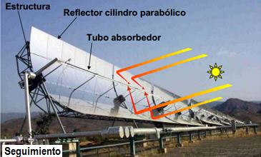
  COLECTORES CILINDRO PARABÓLICOS CCP
Reflejan la radiación solar incidente sobre una superficie reflectante en forma de parábola, denominada “concentrador”, hacia un tubo absorbente de menor dimensión denominado “receptor”, ubicado en la línea focal de la parábola, permitiendo concentrar la radiación solar a lo largo de un eje.
La radiación concentrada sobre el tubo absorbente hace que el fluido que circula por su interior se caliente, transformando la radiación solar en energía térmica.
Fuente: (Zarza E. , Generación directa de vapor con colectores solares cilindro parabólicos Proyecto (DISS), 2003).

Slide 5
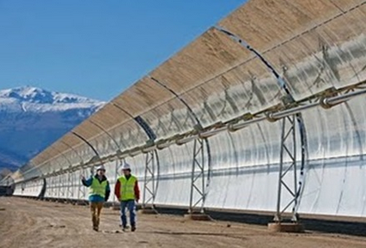
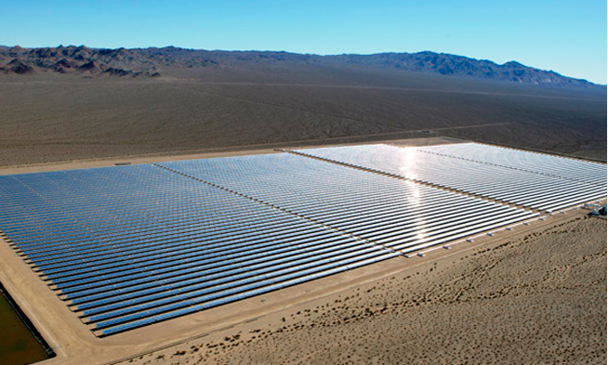
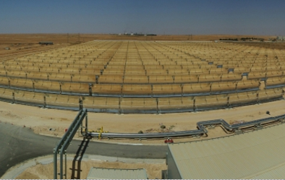
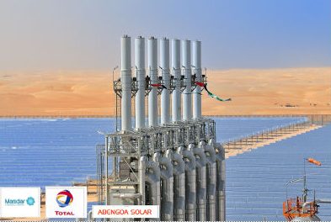
Planta Solar Andasol 1. en Granada 3 de 50MWe
Fuente: (Energías renovables, 2015).
Planta Solar Nevada Solar One. Nevada 64MWe
Fuente: (Energía, 2015)
Planta Gas - Solar Hassi R´Mel. Argelia, 150MW, 20MW son CCP
Fuente: (solar, 2014)
Planta Solar Shamn-1. Emiratos Árabes Unidos, 100MW
Fuente: (solar, 2014)

Slide 6
FLUIDOS TÉRMICOS
Los fluidos térmicos, son aquellos capaces de transportar energía en forma de calor desde el punto donde se produce hasta el punto donde se transfiere este calor, entre los principales fluidos térmicos están:
El agua:.
Aceites térmicos:
  Mineral: obtenidos del petróleo.
  Sintético: se generan por síntesis química. destaca la mezcla eutéctica compuesta por un 26,5% en peso de óxido de difenilo y un 73,5% de bifenilo,HTF

Slide 7
FLUIDOS TÉRMICOS
Sales fundidas: Mezclas eutécticas, las más utilizadas son nitrato de sodio – nitrato de potasio que pueden funcionar sobre los 560°C.
Sodio líquido: El rango térmico del sodio líquido va desde los 97°C hasta valores superiores a los 880°C.
Agua-vapor: proceso es conocido como Generación Directa de Vapor GDV.
Gases a presión: En el año 2007 se construyó en la Plataforma Solar de Almería (PSA) una planta experimental para el estudio de la viabilidad técnica de gases a presión (CO₂, N₂, etc) es necesario aún determinar la viabilidad comercial.

Slide 8
FLUIDO | VENTAJAS SOBRE EL ACEITE | DESVENTAJA SOBRE EL ACEITE
Sales Fundidas | Temperatura de vapor más alta | altas temperaturas de cristalización (>125C)
 | Sin riesgo de contaminación o incendio | diseño de campo solar más complejo
 | mejor almacenamiento térmico | mayores consumos
Generación Directa de Vapor | diseño simple de la planta | falta de un almacenamiento térmico adecuado
 | temperatura de vapor más alta | sistema de control del campo solar más complejo
 | sin riesgo de contaminación o incendio | mayor presión en el campo solar
Gases a Presión | temperatura de vapor más alta | baja refrigeración de los tubos receptores
 | se mejora el sistema de almacenamiento térmico | sistema de control del campo solar más complejo
 | sin riesgo de contaminación o incendio | mayor presión en el campo solar.

Slide 9
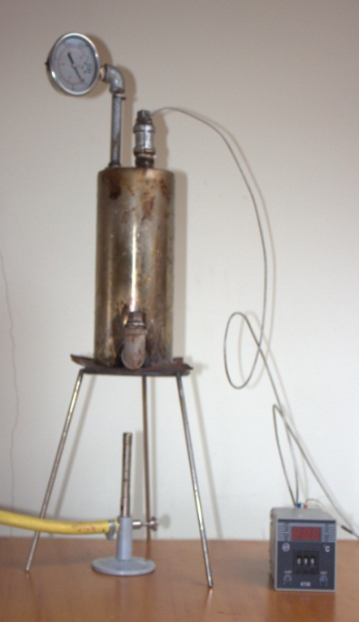
  ENSAYOS REALIZADOS CON ACEITES VEGETALES Y UN SINTETICO
Aceites vegetales: Sabrosón, Girasol y de soya.
Aceite sintético: Tegra iso 68
PROCEDIMIENTO:
Se mide 500ml de muestra.
Cierra la válvula de drenaje.
Se llenado el cilindro con la muestra y se cierra el orificio de llenado.
Ubicación de los instrumentos de medición.
Colocar malla de amianto sobre el trípode con dos mecheros.
Tomar mediciones de temperatura inicial del aceite.
Se realiza mediciones de presión con intervalos de 1 psi, y se anotan los valores de temperatura correspondientes, hasta 300°C.
Apagado, enfriamiento, destape recipiente,
Nuevo calentamiento.

Slide 10
Variación de la presión vs temperatura de los tres aceites comestibles y un aceite sintético en el primer mes de calentamiento.

Slide 11
Variación de la presión vs temperatura de los tres aceites comestibles y un aceite sintético en el segundo mes de calentamiento.

Slide 12
Ecuaciones polinómicas de los aceites sabrosón y girasol.

Slide 13
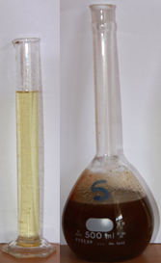
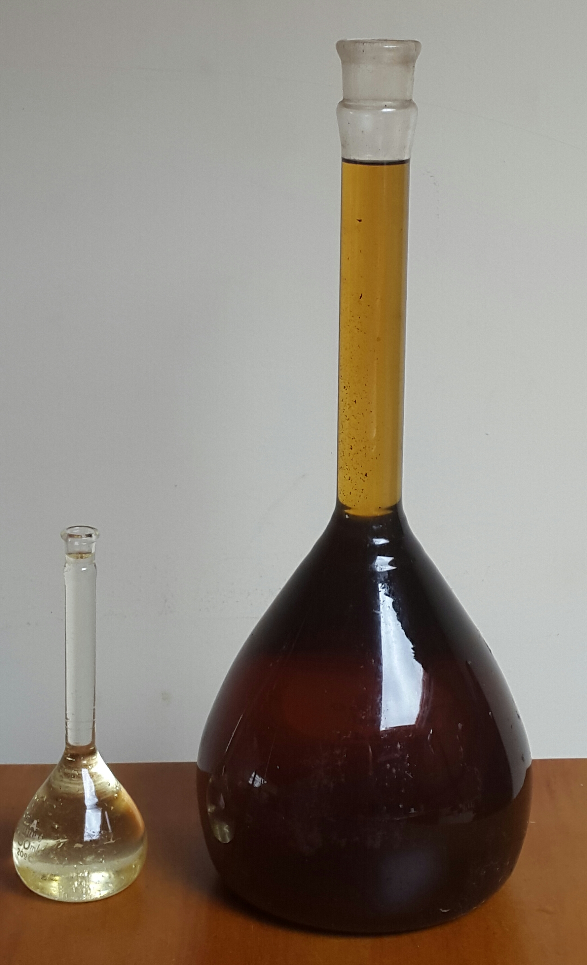
DEGRADACION DE LOS ACEITES ENSAYADOS
Aceite sabrosón
Aceite Girasol

Slide 14
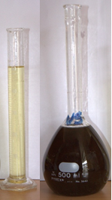
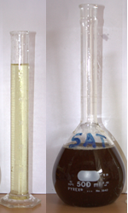
DEGRADACION DE LOS ACEITES ENSAYADOS
Aceite Vivi Soya
Aceite Tegra 68

Slide 15
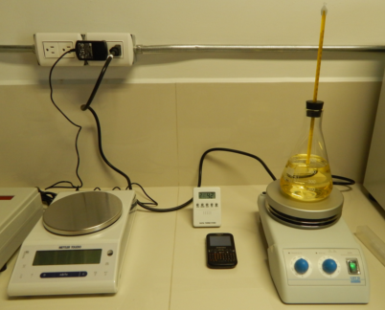
  ENSAYOS REALIZADOS EN LABORATORIO
PROCEDIMIENTO:
Se mide la densidad de la muestra
Se pesa 400g de aceite.
Se coloca el termómetro de mercurio en el erlenmeyer.
Se ubica sobre el calentador con agitador magnético.
Se registra temperatura y humedad relativa ambiente.
Se enciende el calentador magnético, se gradúa en 370 y al agitador en 1.
Se deja que la muestra se caliente por dos horas y media.
Temperatura alcanzada aproximadamente de 240°C.
Se retira la muestra y se coloca otra muestra a ser ensayada.
Apagado, enfriamiento.
Nuevo calentamiento al día siguiente.

Slide 16
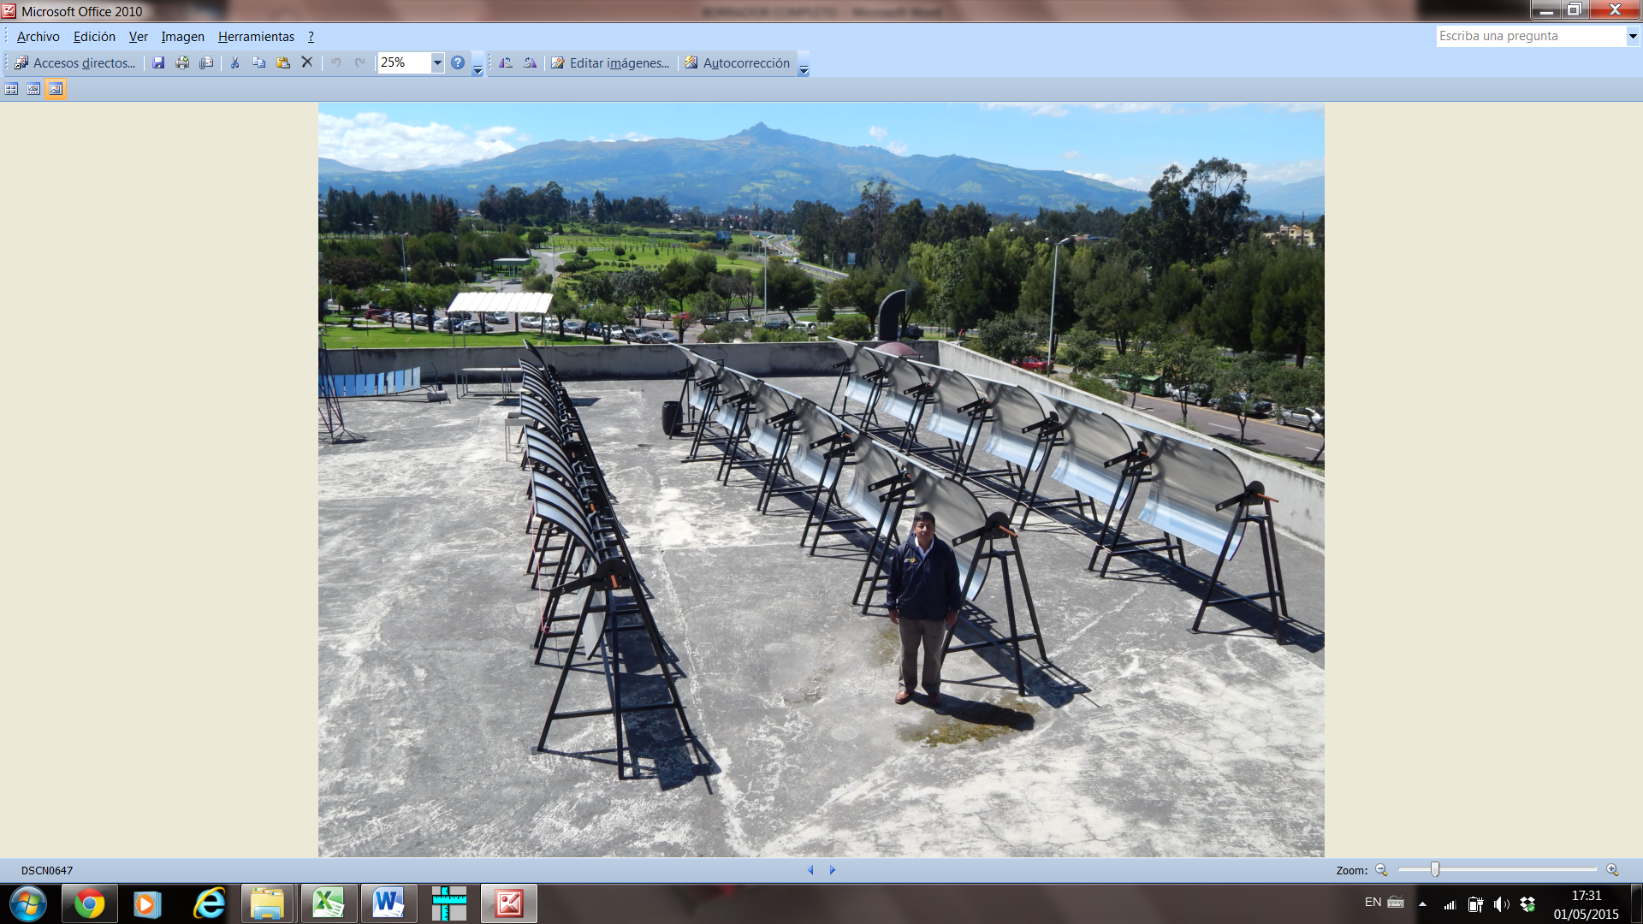
PROTOTIPO DE CENTRAL TERMOSOLAR
Prototipo de central termo solar,
ubicado en la terraza del laboratorio
de energías renovables en
la ESPE – Sangolquí.
Dimensiones y distribución de los 18 CCP del prototipo de central termo solar.

Slide 17
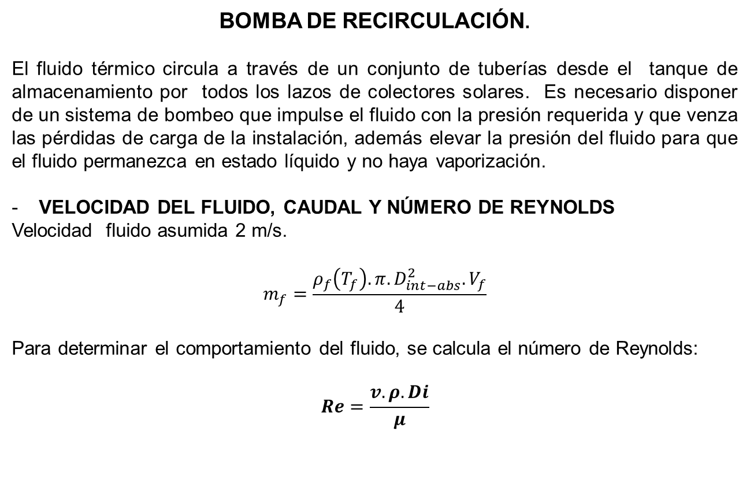
  BOMBA DE RECIRCULACIÓN.
El fluido térmico circula a través de un conjunto de tuberías desde el tanque de almacenamiento por todos los lazos de colectores solares. Es necesario disponer de un sistema de bombeo que impulse el fluido con la presión requerida y que venza las pérdidas de carga de la instalación, además elevar la presión del fluido para que el fluido permanezca en estado líquido y no haya vaporización.
    VELOCIDAD DEL FLUIDO, CAUDAL Y NÚMERO DE REYNOLDS
    Velocidad fluido asumida 2 m/s.
    $$m_{f}=\frac{ρ_{f}\left(T_{f}\right).π.D_{int−abs}^{2}.V_{f}}{4}$$
Para determinar el comportamiento del fluido, se calcula el número de Reynolds:
$$Re=\frac{v.ρ. Di}{μ}$$

Slide 18
Reynolds frente a la temperatura y diámetro de tubería

Slide 19
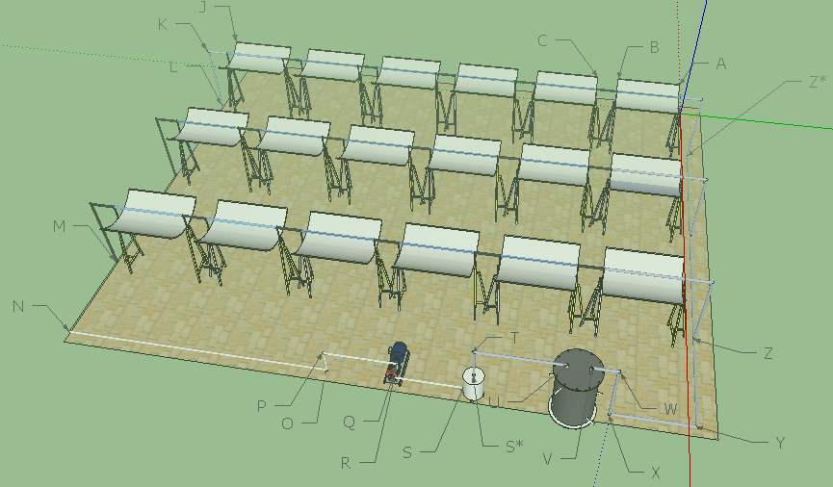
    PÉRDIDAS DE CARGA EN ACCESORIOS, TUBERÍAS Y EN INTERCAMBIADOR.
Tramo | Longitud m | N Tramos | Ø Interno m | Longitud total m
A-B | 1.5 | 15 | 0.025 | 7.5
B-C | 0.5 | 18 | 0.025 | 27
J-K | 0.5 | 6 | 0.025 | 3
K-L | 1.37 | 6 | 0.025 | 8.22
L-M | 5.98 | 1 | 0.032 | 5.98
M-N | 1.98 | 1 | 0.032 | 1.98
N-O | 1.64 | 1 | 0.032 | 1.64
O-P | 5.43 | 1 | 0.032 | 5.43
P-Q | 0.55 | 1 | 0.032 | 0.55
R-S | 1.34 | 1 | 0.032 | 1.34
S-T | 0.68 | 1 | 0.032 | 0.68
T-U | 1.67 | 1 | 0.032 | 1.67
V-W | 0.48 | 1 | 0.032 | 0.48
W-X | 1.33 | 1 | 0.032 | 1.33
X-Y | 1.62 | 1 | 0.032 | 1.62
Y-Z | 2.02 | 1 | 0.032 | 2.02
Z-Z* | 5.98 | 1 | 0.032 | 5.98
 | TOTAL 32mm |  |  | 30.7
 | TOTAL 25.4mm |  |  | 45.72
Dimensiones del campo solar por tramos
Longitud total de tubería en el campo solar.

Slide 20
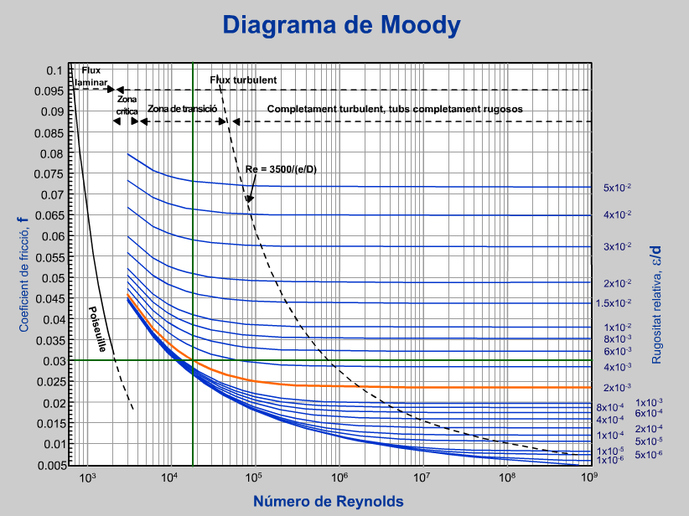
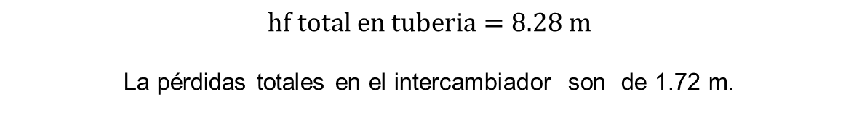
PERDIDAS EN TUBERÍA E INTERCAMBIADOR.
$$hf total en tuberia=8.28 m$$
La pérdidas totales en el intercambiador son de 1.72 m.
Diagrama de Moody: Factor de fricción f para tubería de 32mm a temperatura de 150°C

Slide 21
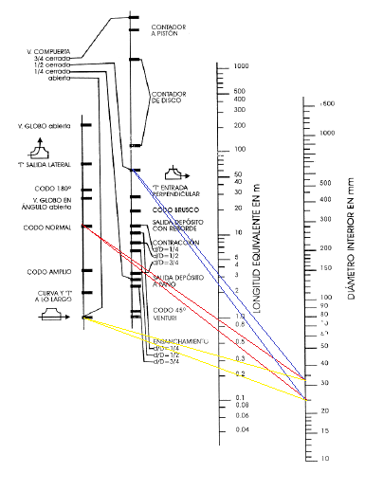
PERDIDAS EN ACCESORIOS
La pérdidas totales en accesorios es de 35.94 m, es decir, hps = 35.94 m.
 | Codos de radio pequeño | TEE | Válvulas media vuelta | Codos de radio pequeño | TEE | Válvulas media vuelta | Total de pérdidas en el circuito
diámetro | 25 mm | 25 mm | 25 mm | 32 mm | 32 mm | 32 mm
total accesorios | 12 | 0 | 6 | 13 | 4 | 2
perdidas por accesorios | 0.8 | 2.5 | 0.25 | 0.9 | 3.1 | 0.37
total perdidas por accesorio | 9.6 | 0 | 1.5 | 11.7 | 12.4 | 0.74 | 35.94
Nomogramas de la longitud equivalente de elementos singulares
Perdidas de carga en accesorios

Slide 22
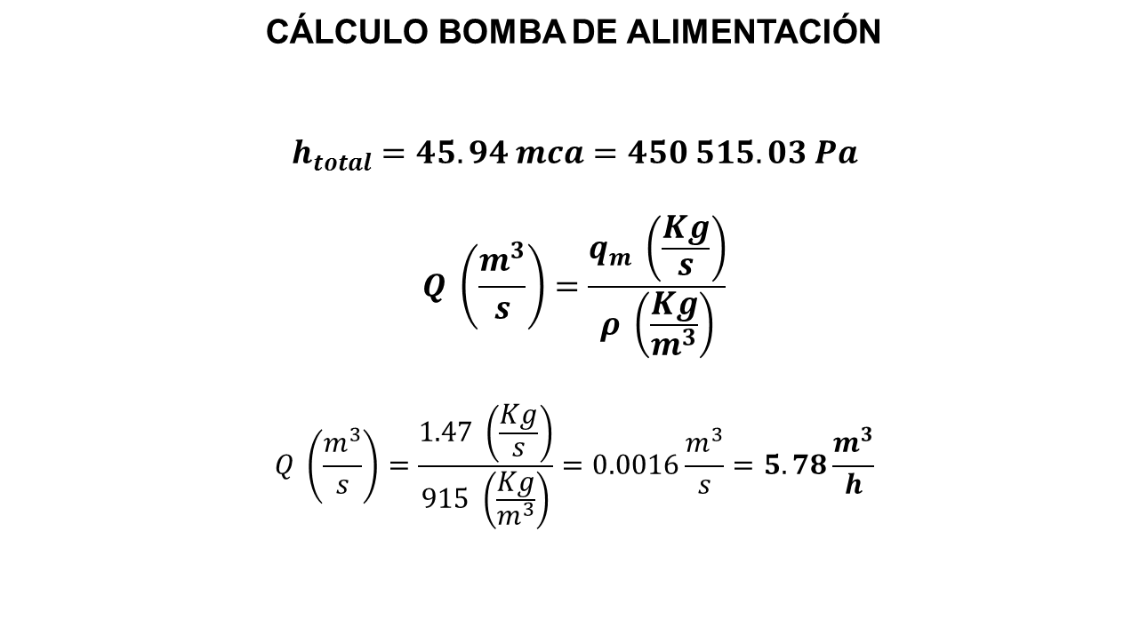
  CÁLCULO BOMBA DE ALIMENTACIÓN
  $$h_{total}=45.94 mca=450 515.03 Pa$$
  $$Q \left(\frac{m^{3}}{s}\right)=\frac{q_{m} \left(\frac{Kg}{s}\right)}{ρ \left(\frac{Kg}{m^{3}}\right)}$$
$$Q \left(\frac{m^{3}}{s}\right)=\frac{1.47 \left(\frac{Kg}{s}\right)}{915 \left(\frac{Kg}{m^{3}}\right)}=0.0016\frac{m^{3}}{s}=5.78\frac{m^{3}}{h}$$

Slide 23
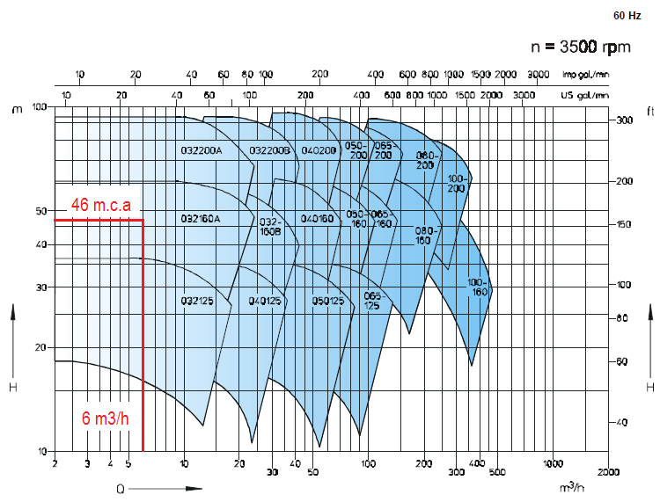
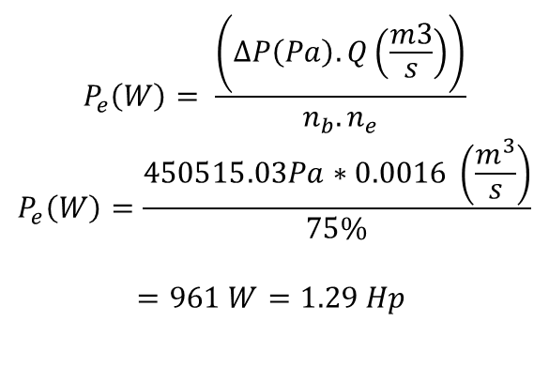
Con el caudal volumétrico y la presión que la bomba debe de suministrar al fluido se calcula la potencia eléctrica.
$$P_{e}\left(W\right)= \frac{\left(∆P\left(Pa\right).Q\left(\frac{m3}{s}\right)\right)}{n_{b}.n_{e}}$$
$$P_{e}\left(W\right)=\frac{450515.03Pa∗0.0016 \left(\frac{m^{3}}{s}\right)}{75\%}$$
$$=961 W=1.29 Hp$$
A continuación se realiza la selección de la bomba utilizando las curvas de rendimiento de la bomba, considerando un H= 46 m.c.a y un Q= 6 m3/h.
BOMBA: Marca Sterling ZTND 032160ª

Slide 24
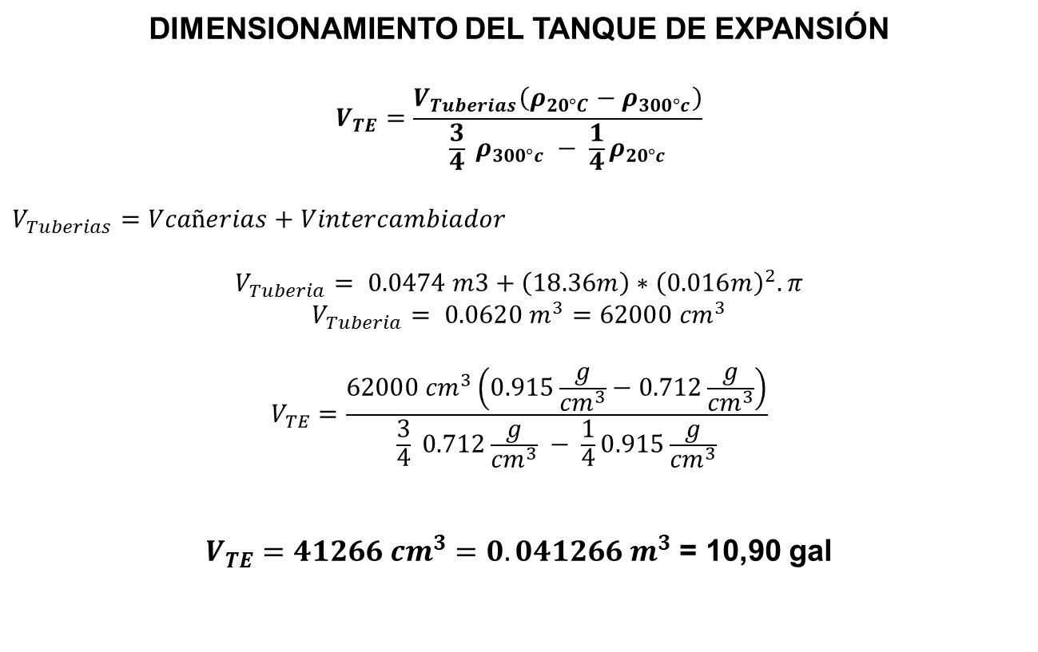
  DIMENSIONAMIENTO DEL TANQUE DE EXPANSIÓN
$$V_{TE}=\frac{V_{Tuberias}\left(ρ_{20°C}−ρ_{300°c}\right)}{\frac{3}{4} ρ_{300°c} − \frac{1}{4}ρ_{20°c}}$$
$V_{Tuberias}=Vcañerias+Vintercambiador$
$$V_{Tuberia}= 0.0474 m3+\left(18.36m\right){∗\left(0.016m\right)}^{2}. π$$
$$V_{Tuberia}= 0.0620 m^{3}=62000 {cm}^{3}$$
$$V_{TE}=\frac{62000 {cm}^{3}\left(0.915\frac{g}{{cm}^{3}}−0.712\frac{g}{{cm}^{3}}\right)}{\frac{3}{4} 0.712\frac{g}{{cm}^{3}} − \frac{1}{4}0.915\frac{g}{{cm}^{3}}}$$
$V_{TE}=41266 {cm}^{3}=0.041266 m^{3}$ = 10,90 gal

Slide 25
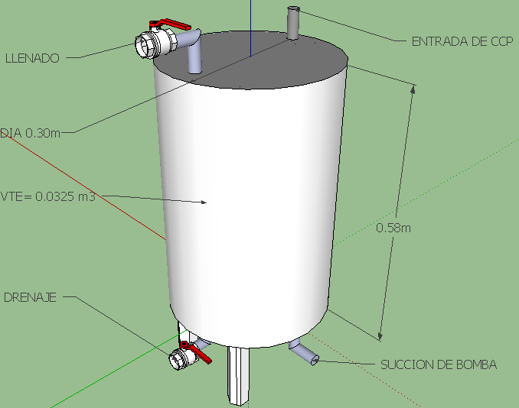
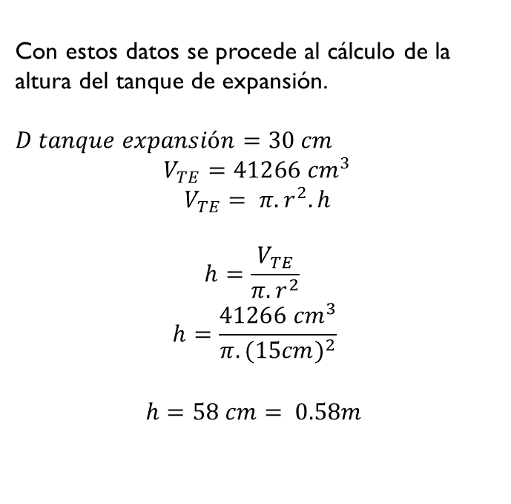
Con estos datos se procede al cálculo de la altura del tanque de expansión.
$D tanque expansión=30 cm$
$$V_{TE}=41266 {cm}^{3}$$
$$V_{TE}= π. r^{2}. h$$
$$h=\frac{V_{TE}}{π. r^{2}}$$
$$h=\frac{41266 {cm}^{3}}{π. {(15cm)}^{2}}$$
$h=58 cm= 0.58m$

Slide 26
COSTOS TOTALES DE LA INVESTIGACIÓN
N° | Descripción | Valor Total USD
1 | Fabricación prototipo para calentamiento | $ 700,00
2 | Implementación de equipos | $ 440,00
3 | Ensayos experimentales | $ 2316,60
4 | Ensayos en laboratorio | $ 2313,00
5 | Varios (movilización, material didáctico,..) | $ 1230,00
 | TOTAL | $ 6999,60
El costo total de la investigación, representa la suma de USD $ 6.999,60 (seis mil novecientos noventa y nueve con 60/100 dólares).

Slide 27
CONCLUSIONES
De los fluidos térmicos estudiados, los más utilizados en plantas termosolares con concentradores cilindro parabólicos son los aceites sintéticos Therminol VP-1 y Dowtherm A: con temperaturas de operación muy cercanas a los 400°C, sin embargo para este proyecto de investigación con temperatura de fluido en la salida de hasta 250°C, no es la mejor opción por su punto de fluidez, precio y disponibilidad.
La mejor opción por costos y disponibilidad es el aceite mineral para transferencia de calor, como el Shell Thermia B, ya que este funciona de forma adecuada y probada en calderos de fluido térmico hasta temperaturas de 280°C.

Slide 28
CONCLUSIONES
De los ensayos realizados con aceites vegetales ( aceite de Girasol, aceite Vivi Soya y aceite Sabrosón); y un aceite sintético (Tegra iso 68), la mejor alternativa es el aceite “Sabrosón” por presenta mejores condiciones térmicas luego de dos meses de calentamientos diarios, a temperaturas promedio de 300°C y con presiones promedio de 12psi.
Los otros dos aceites comestibles aceite de girasol y de soya presentan presiones de 13 y 19 psi respectivamente a temperatura de 300°C, el aceite sintético analizado presenta presiones de 27psi a temperatura de 318°C.
El aceite “sabrosón”, presenta flujo laminar al ser movido por la bomba a temperatura ambiente (20°C), mientras que a los 70°C el flujo comienza a cambiar de laminar a turbulento manteniéndose hasta los 300°C.

Slide 29
CONCLUSIONES
El tanque de expansión diseñado tiene un volumen aproximado de 11 galones, de este volumen el 25% de su capacidad debe estar ocupado con el aceite cuando se encuentra a temperatura ambiente para garantizar el nivel mínimo de operación, al aumentar la temperatura la densidad disminuye y por lo tanto el volumen del fluido aumenta, este aumento debe llegar máximo hasta el 75% del volumen del tanque. Cuando el aceite se enfría se produce el efecto inverso hasta alcanzar las condiciones iniciales.
La presión mínima de diseño debe ser 2 bares (29psi), y se prefiere del tipo vertical para que tenga menor área de contacto con el aire. El tanque de expansión es el encargado de dar succión positiva a la bomba de recirculación y adicionalmente de mantener todo el sistema ligeramente presurizado, garantizando una operación segura y confiable del sistema del fluido.

Slide 30
RECOMENDACIONES
La bomba de circulación debe ser de caudal, para mover grandes volúmenes, diseñada para producir flujo turbulento a lo largo de los colectores cilindro parabólicos, la velocidad superficial debe estar entre 2 y 3 metros por segundo (m/s), es por este motivo que en este proyecto se realizaron los cálculos con velocidad de 2m/s.
Debe trabajar a alta temperatura, promedio de 300°C, su construcción es de acero al carbono y el sello mecánico debe tener enfriamiento.

Slide 31
RECOMENDACIONES
El tanque de expansión debe estar ubicado de 2 a 4 metros sobre la tubería más alta de la instalación para garantizar una operación confiable del sistema.
Colocar un muro de contención o una fosa alrededor del tanque de expansión, para contener el fluido en caso de un derrame o fuga, el volumen de este muro o fosa debe ser ligeramente superior al volumen del fluido cuando se encuentra caliente; de esta manera se está protegiendo la integridad de las personas, de los materiales, otros equipos y finalmente se minimiza el impacto ambiental.

Slide 32
GRACIAS

